Slide 1
Національний університет «Запорізька політехніка»
Кафедра програмних засобів
Дипломна кваліфікаційна робота бакалавра
Програмне забезпечення для виявлення
дефектів на металевих поверхнях
Software for Metal Surfaces Defects Detection
Виконав
ст. гр. КНТ-137
Керівник к.т.н., доцент
В.В. Козлов
А.О. Олійник
2021

Slide 2
Мета та задачі дипломної роботи
Мета роботи – розробка програмного забезпечення для виявлення дефектів на металевих поверхнях за допомогою методів в основу яких закладено використання нейромережевих технологій.
Задачі роботи:
– виконати аналіз вимог;
– обрати програмні засоби;
– виконати програмну реалізацію;
– провести тестування та експериментальне дослідження програми;
– розробити програмну документацію.

Slide 3
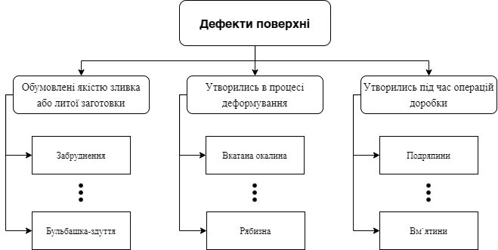
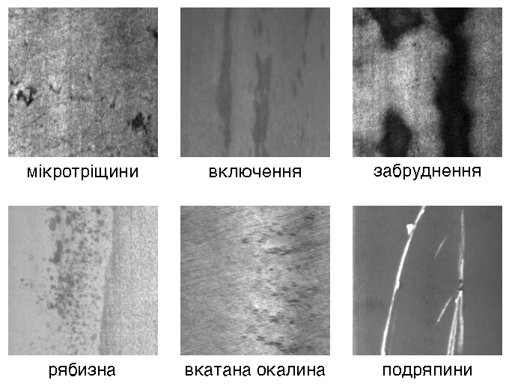
Актуальність дипломної роботи
Продукція | За 3 місяці 2020, тис. т | За 3 місяці 2021, тис. т | Зсув, %
Агломерат | 7 858 | 8 220 | 4,6
Кокс | 2 451 | 2 420 | -1,3
Чавун | 5 096 | 5 313 | 4,3
Сталь | 5 318 | 5 291 | -0,5
Металопрокат | 4 670 | 4 734 | 1,4
Підсумки роботи ГМК України в 2021 році
Типові дефекти металевої поверхні

Slide 4
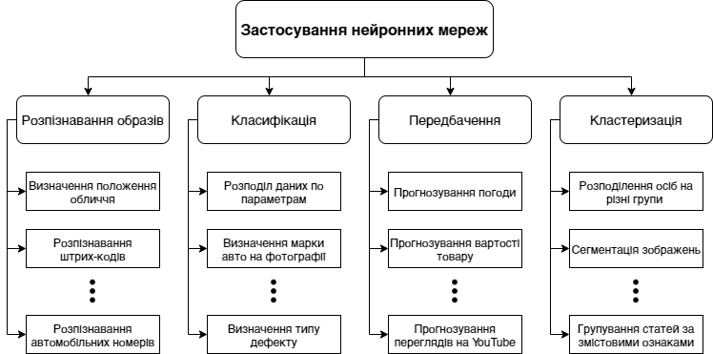
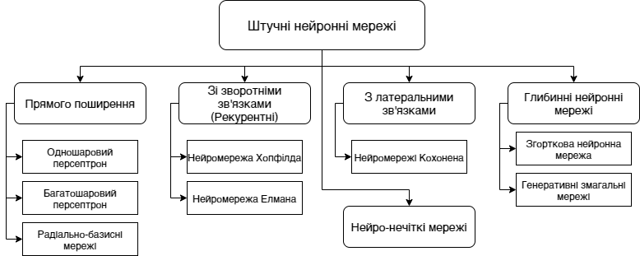
Штучні нейронні мережі
Особливість | Прямого поширення | Зі зворотніми або латеральними зв’язками | Нейро-нечіткі | Згорткові
Інформація про архітектури в мережі Інтернет | Багато | Середньо | Мало | Багато
Складність реалізації | Легко | Середньо | Складно | Середньо
Вага мережі | Легка | Середня | Середня | Важка
Час навчання | Швидко | Середньо | Середньо | Довго
Час роботи | Швидко | Середньо | Середньо | Довго
Робота з послідовними даними | Ні | Так | Ні | Ні
Класифікація зображень | Теоретично | Теоретично | Ні | Так
Розпізнавання зображень | Ні | Ні | Ні | Так
Порівняння архітектур нейронних мереж

Slide 5
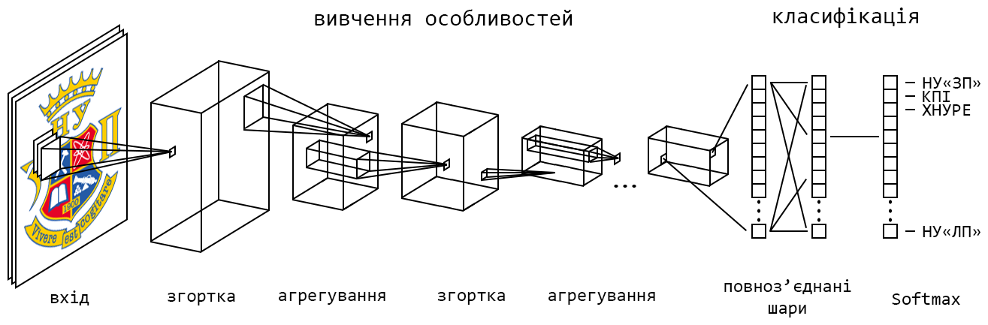
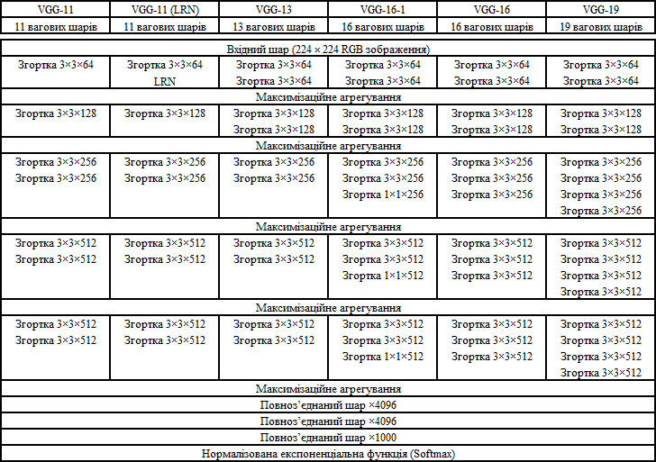
Згорткові нейронні мережі та VGGNet сімейство
Загальна архітектура згорткової нейронної мережі
Особливість | LeNet-5 | AlexNet | ZFNet | GoogleNet | VGG-16
Рік представлення | 1989 | 2012 | 2013 | 2014 | 2014
Розмір зображення | 32x32 | 227x227 | 224x224 | 224x224 | 224x224
Глибина кольору | 1 | 3 | 3 | 3 | 3
Кількість згорткових шарів | 3 | 5 | 5 | - | 13
Наявність inception модуля | Ні | Ні | Ні | 9 модулів | Ні
Розмір ядер згортки | 5x5 | 11x11 | 7x7 | 5x5, 3x3 та 1x1 | 3x3
Функція активації нейронів | Tanh | ReLU | ReLU | ReLU | ReLU
Функція агрегування | Average | Maximum | Maximum | Maximum, Average | Maximum
Загальна кількість шарів | 5 | 8 | 8 | 22 | 16
Складність реалізації | Легко | Середньо | Середньо | Складно | Середньо
Час навчання | Швидко | Довго | Довго | Середньо | Довго
Точність на наборі даних ImageNet | - | 83,60% | 88,30% | 93,30% | 92,70%
Архітектура моделей VGGNet
Порівняння архітектур згорткових нейронних мереж

Slide 6
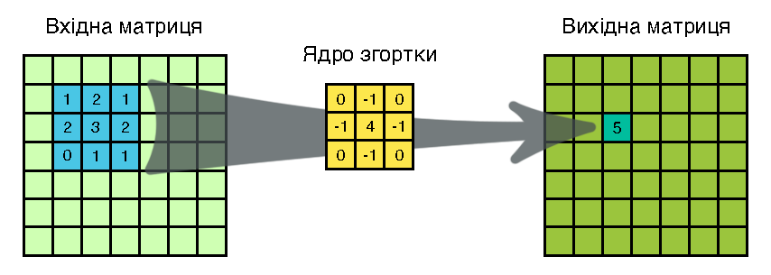
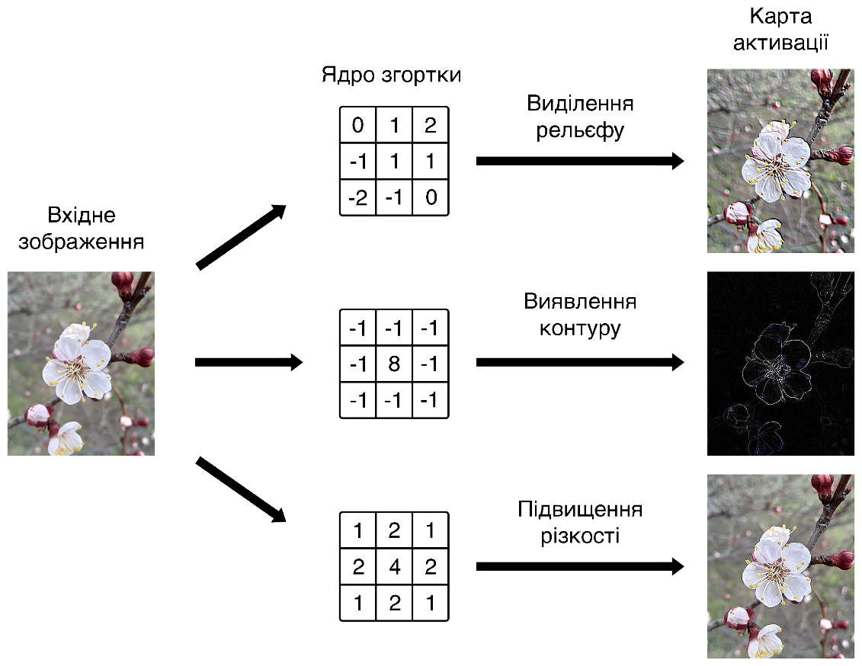
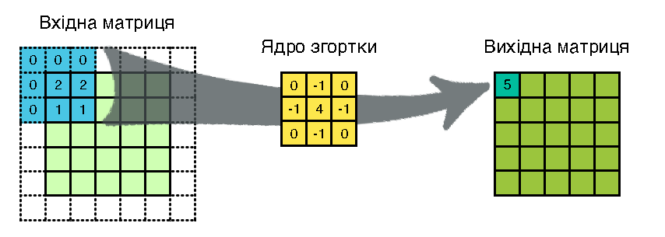
Операція згортки
Операція згортки
Особливості зображення виявлені різними ядрами згортки
Операція згортки з нульовим доповненням

Slide 7
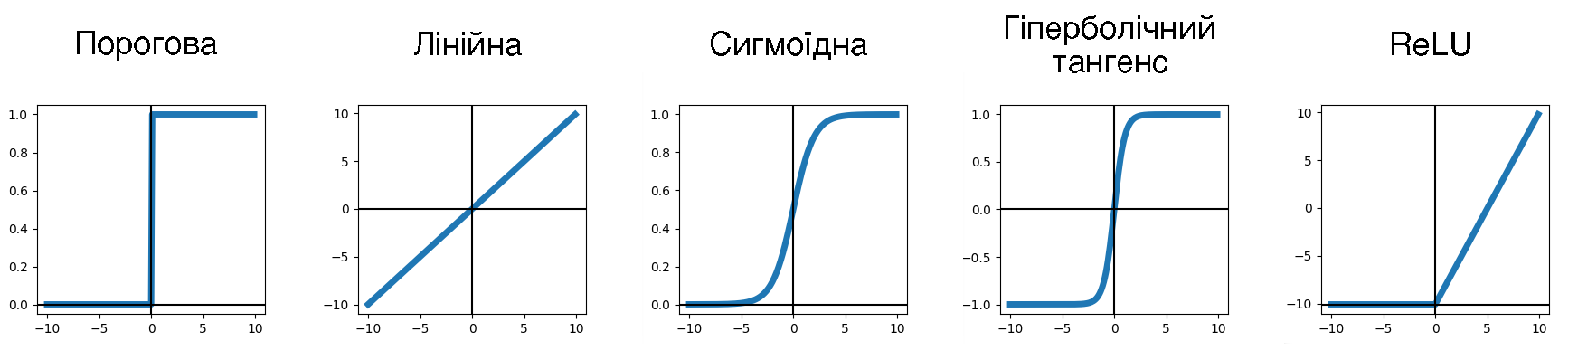
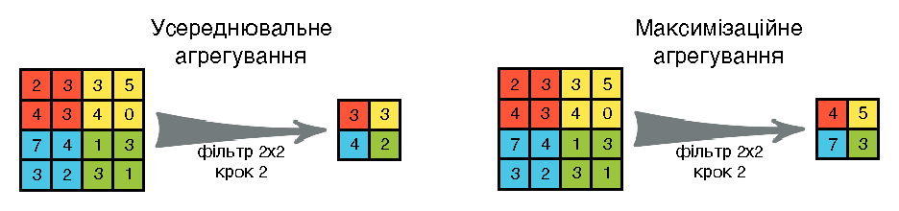
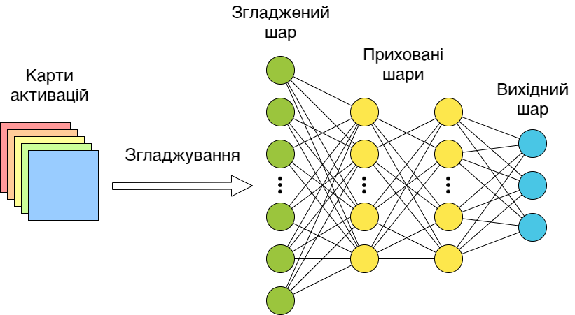
Агрегування, повнозв’язні шари, функції активації
Функції активації
Приклади агрегування
Особливість | Функція активації
 | Порогова | Лінійна | Сигмоїдна | Гіперболічний тангенс | ReLU
Діапазон значень | {0, 1} | (-∞; +∞) | (0; 1) | (-1; 1) | [0; +∞)
Нелінійність | Так | Ні | Так | Так | Так
Не захоплює від’ємні значення | Так | Ні | Так | Ні | Так
Швидкість розрахунку значення | Швидко | Швидко | Довго | Довго | Швидко
Відкидання не активованих нейронів | Так | Ні | Ні | Ні | Так
Ріномірність розподілення значень | Ні | Так | Ні | Ні | Так
Загальна архітектура повнозв’язних шарів
Порівняння функцій активації

Slide 8
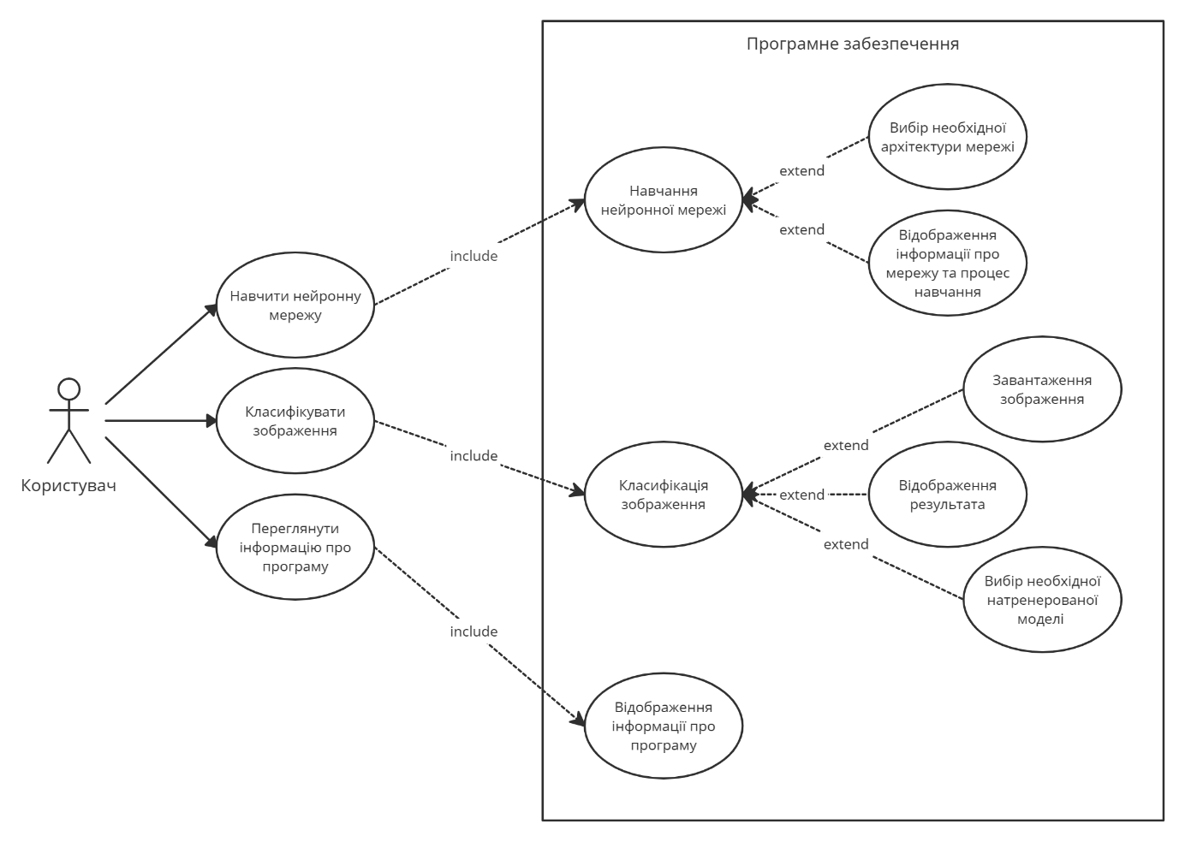
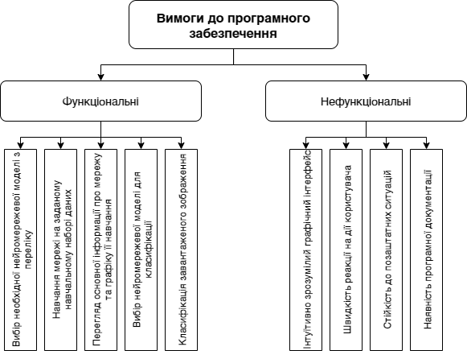
Вимоги до програмного забезпечення
Use Case діаграма програми

Slide 9
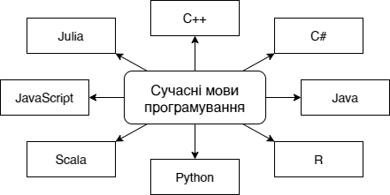
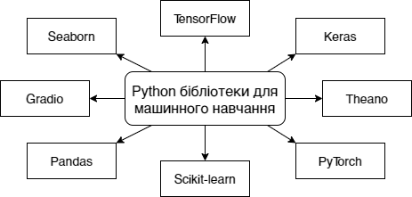
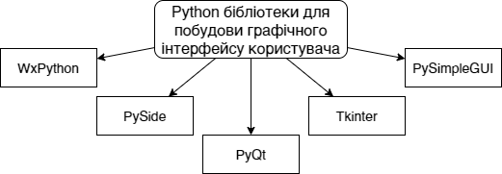
Вибір програмних засобів
Особливість | C++ | C# | R | Java | Python
Рік розробки | 1983 | 2001 | 1993 | 1995 | 1991
Інтерпретованість | Ні | Ні | Так | Ні | Так
Динамічна типізація | Ні | Ні | Так | Ні | Так
Легкий інтуїтивний синтаксис | Ні | Середньо | Середньо | Середньо | Так
Підтримка об’єктно орієнтованої парадигми | Так | Так | Так | Так | Так
Підтримка процедурної парадигми | Так | Ні | Так | Ні | Так
Щвидкість роботи | Швидко | Швидко | Середньо | Швидко | Середньо
Скільки пам’яті займає програма | Багато | Багато | Мало | Багато | Мало
Керування пам’яттю | Вручну | Вручну | Авто | Авто | Авто
Створення та стилізація графічного інтерфейсу | Так | Так | Ні | Так | Так
Бібліотеки для аналізу даних | Мало | Мало | Багато | Мало | Багато
Бібліотеки для машинного навчання | Мало | Мало | Середньо | Середньо | Багато
Легко встановити додаткову бібліотеку | Ні | Так | Ні | Ні | Так
Технічна документація та навчальні посібники | Багато | Багато | Середньо | Середньо | Багато
Порівняння мов програмування

Slide 10
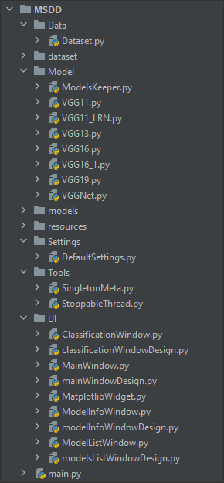
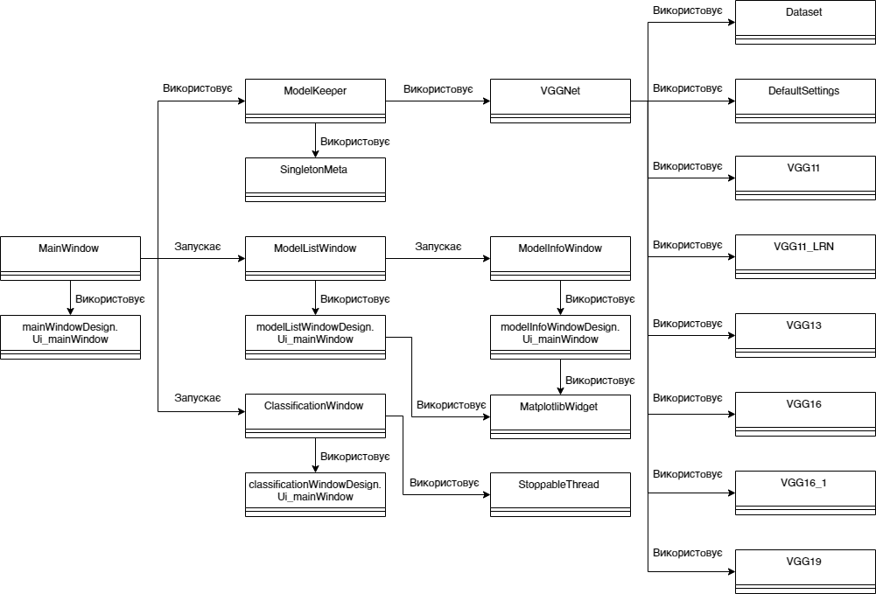
Структура програмного забезпечення
Загальна структура розробленої програми
Діаграма класів програми

Slide 11
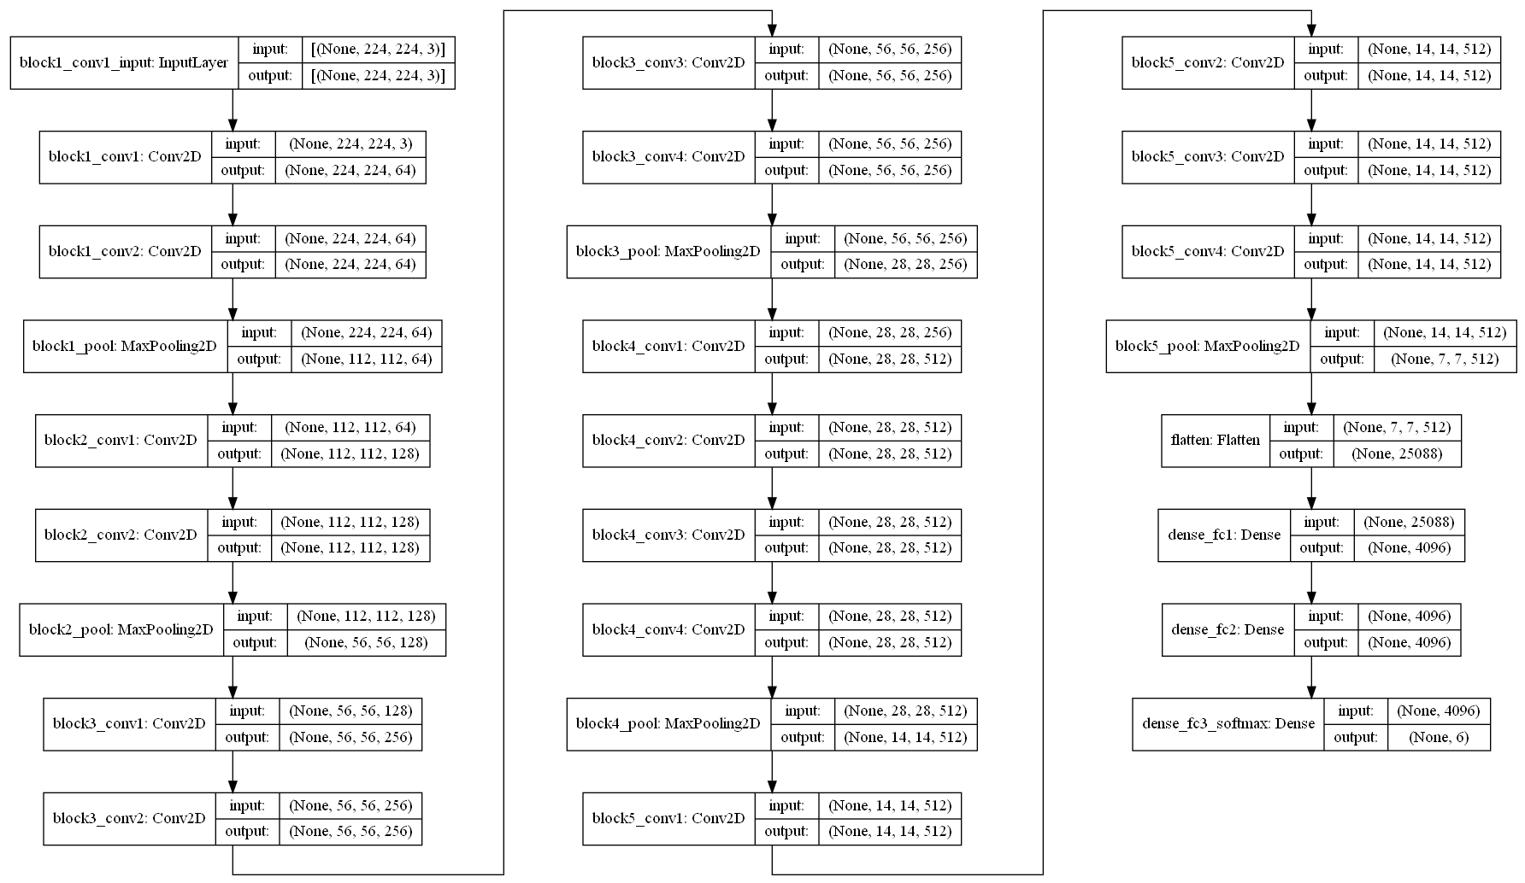
Реалізація нейромережевих моделей VGG
Назва шару | Опис | Основні параметри
Conv2D | Створює ядро згортки, яке спільно з входом шару створює тензор вихідних даних | Кількість фільтрів на виході
 |  | Розмір ядра сгортки
 |  | Тип вирівнювання
 |  | Тип функції активації
 |  | Форма вхідного тензора
Lambda | Надає можливість використання довільних виразів в побудованій послідовній моделі | Залежить від довільного виразу, який використовується
MaxPool2D | Агрегувальний шар зменшує вибірку вводу за його просторовими розмірами, приймаючи максимальні значення | Розмір агрегувального фільтра
 |  | Крок
 |  | Тип вирівнювання
Flatten | Згладжує вхідний шар у одновимірний тензор | -
Dense | Додавання повнозв’язаного шару | Кількість нейронів в шарі
 |  | Тип функції активації
Використані шари для побудови архітектур VGGNet
Спроєктована архітектура мережі VGG19

Slide 12
Тестування
Вимога | Статус
Відкриття вікон програми
Відкриття головного вікна програми | Пройдено
Відкриття вікна зі списком моделей | Пройдено
Відкриття вікна з інформацією про модель | Пройдено
Відкриття вікна класифікації | Пройдено
Відкриття вікна з інформацією про програму | Пройдено
Можливості головного вікна програми
Реакція графічних елементів на дії користувача | Пройдено
Відображення назви програми | Пройдено
Відображення логотипа програми | Пройдено
Фікосваний розмір вікна | Пройдено
Можливості вікна зі списком моделей
Можливість гортання списку моделей | Пройдено
Коректне відображення назв неромережевих моделей | Пройдено
Відображення графіка точності для кожної з моделей | Пройдено
Реакція графічних елементів на дії користувача | Пройдено
Розмір вікна можна змінювати | Пройдено
Можливості вікна з інформацією про модель
Реакція графічних елементів на дії користувача | Пройдено
Можливість навчання моделі | Пройдено
Можливість зупинити навчання моделі | Пройдено
Коректне відображення назви неромережевої моделі | Пройдено
Відображення графіка точності та витрат | Пройдено
Можливості вікна класифікації
Вибір та завантаження зображення | Пройдено
Коректне відображення зображення | Пройдено
Можливість вибору моделі зі списку | Пройдено
Інше
Найвні всі моделі сімейства VGGNet | Пройдено
Читабельний розмір шрифтів графічних елементів | Пройдено
Основні елементи керування підписано українською мовою | Пройдено
Висока швидкість відклику на дії користувача | Пройдено
Наявність повідомлення користувачу під час виходу з програми | Пройдено
Короткий опис | Перевірка процесу навчання моделі
Передумови | Відкрито головне вікно програми
Кроки | № | Покрокові дії | Очікуваний результат | Статус
 | 1 | Натиснути на кнопку навчання | Відкрито вікно зі списком всіх моделей | Пройдено
 | 2 | Вибрати зі списку необхідну модель та натиснути на конпку детальніше | Відкрито вікно з інформацією про вибрано модель | Пройдено
 | 3 | Натиснути на кнопку навчити | Якщо модель не навчена почався процес навчання, про що свідчить повідомлення в назві моделі. | Пройдено
 |  |  | Якщо модель попередньо навчена відображено діалогове вікно. Попередній прогрес навчання моделі скинуто
 | 4 | Натиснути на кнопку зупинити навчання | Навчання моделі зупинено | Пройдено
 | 5 | Натиснути кнопку донавчити | Почався процес донавчання, про що свідчить повідомлення в назві моделі | Пройдено
 | 6 | Закрити вікно | Процес донавчання зупинено. Збережено прогрес останньої пройденої епохи. Вікно зі списком моделей стало активним | Пройдено
Тест-кейс перевірки процесу навчання моделі
Контрольний список тестування

Slide 13
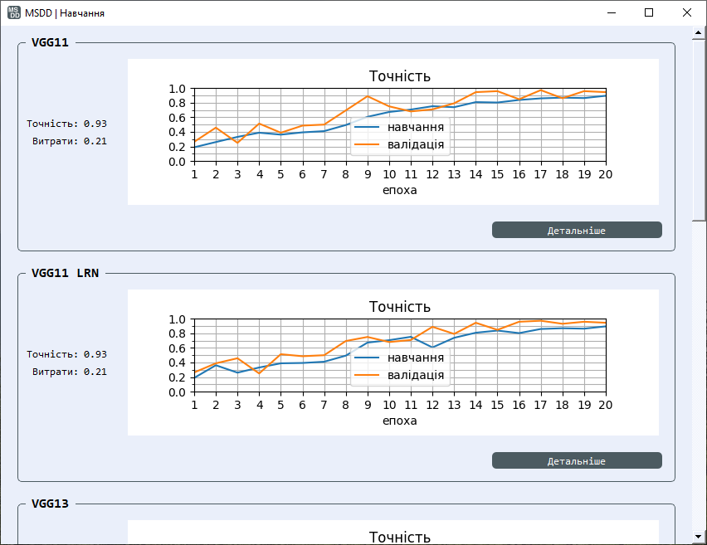
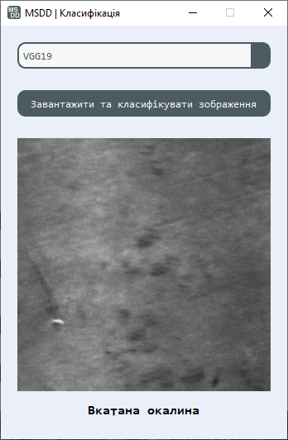
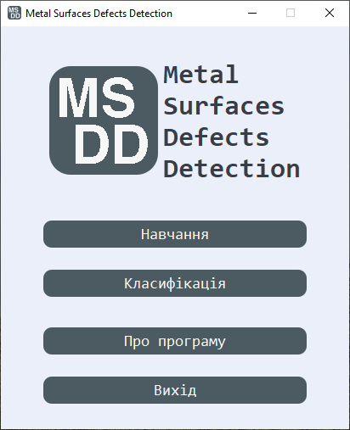
Використання програмного забезпечення
Головне вікно
Вікно класифікації
Вікно зі списком моделей

Slide 14
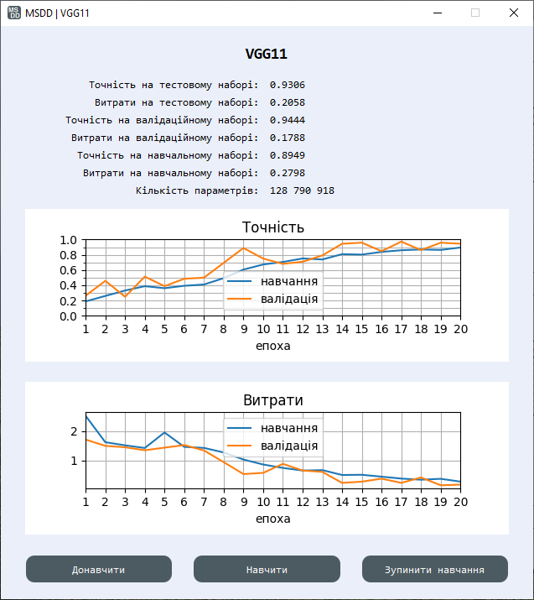
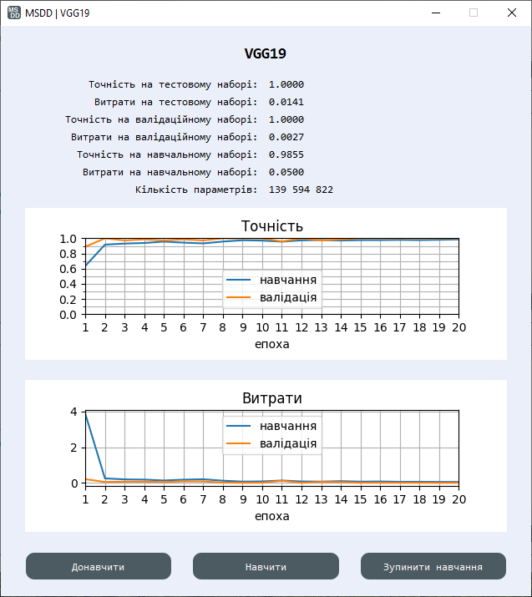
Використання програмного забезпечення
Вікно моделі VGG11
Вікно моделі VGG19

Slide 15
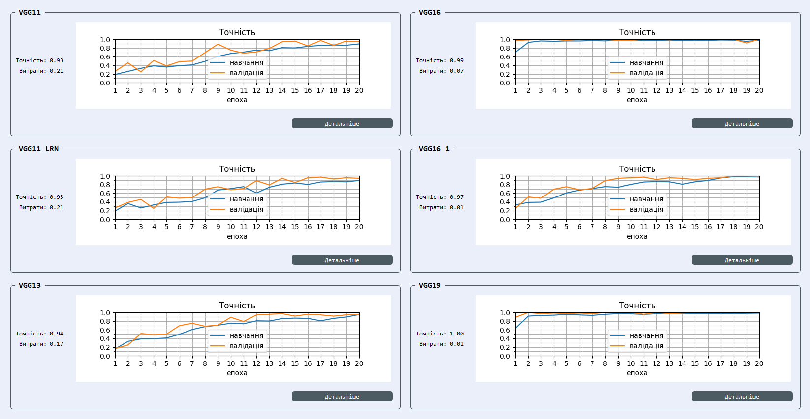
Експериментальне дослідження програми
Графіки зміни точності всіх моделей VGG під час навчання

Slide 16
Експериментальне дослідження програми
Параметр | VGG11 | VGG11 LRN | VGG13 | VGG16 | VGG16 1 | VGG19
Точність на навчальному наборі даних, % | 89,49 | 89,49 | 95,41 | 97,95 | 97,64 | 98,55
Точність на валідаційному наборі даних, % | 94,44 | 94,44 | 95,83 | 100 | 98,61 | 100
Точність на тестовому наборі даних, % | 93,06 | 93,06 | 94,44 | 98,61 | 97,22 | 100
Витрати на навчальному наборі даних | 0.2798 | 0.2798 | 0.1732 | 0.0598 | 0.0571 | 0.0500
Витрати на валідаційному наборі даних | 0.1788 | 0.1788 | 0.1562 | 0.0231 | 0.0042 | 0.0027
Витрати на тестовому наборі даних | 0.2058 | 0.2058 | 0.1656 | 0.0719 | 0.0120 | 0.0141
Кількість згорткових шарів | 8 | 8 | 10 | 13 | 13 | 16
Загальна кількість шарів | 11 | 11 | 13 | 16 | 16 | 19
Кількість параметрів | 128790918 | 128790918 | 128975430 | 134285126 | 129566534 | 139594822
Розмір файлу з вагами, КБ | 503133 | 503134 | 503858 | 524610 | 506178 | 545359
Розмір файлу з моделлю загалом, KB | 1509367 | 1509382 | 1511553 | 1458790 | 1518504 | 1479542
Загальний час навчання, год | 4 год 19 хв | 4 год 41 хв | 6 год 45 хв | 12 год 17 хв | 9 год 20 хв | 13 год 53 хв
Можливість використання вагів ядер згортки мережі натренованої на БД ImageNet | Ні | Ні | Ні | Так | Ні | Так
Загальний час навчання з використанням натренованих вагів ядер згортки, год | - | - | - | 3 год 10 хв | - | 3 год 50 хв
Кількість епох | 20 | 20 | 20 | 20 | 20 | 20
Епоха на якій перевищено 75% точності на навчальному наборі | 12 | 11 | 10 | 2 | 8 | 2
Результати навчання та використання моделей

Slide 17
Висновки
За результатами виконання дипломної кваліфікаційної роботи бакалавра вирішено актуальну інженерну задачу виявлення дефектів на металевих поверхнях за допомогою методів в основу яких закладено використання нейромережевих технологій.
Практична цінність розробленого програмного забезпечення полягає в тому, що воно надає гнучкі можливості навчання нейромережевих моделей сімейства VGGNet та їх подальшого вибору для виявлення дефектів на металевих поверхнях. Програма може використовуватися як для розпізнавання дефектів на виробництві, так і під час проведення навчання та підвищення кваліфікації персоналу.
В подальшому буде додано можливість роботи з програмним забезпеченням за допомогою командного рядка, що дозволить виконувати одночасну обробку великої кількості вхідних даних. Окрім цього буде додано нові екземпляри до навчальної вибірки, що дозволить збільшити кількість типів дефектів на металевих поверхнях, які може виявляти програма. Також планується впровадження системи спостерігання за діями користувача для подальшого аналізу результатів його роботи.
Основні положення роботи було представлено в тезах доповіді науково-практичної конференції Тиждень науки – 2021.

Slide 18
Дякую за увагу!

